Slide 1


Slide 2


Slide 3
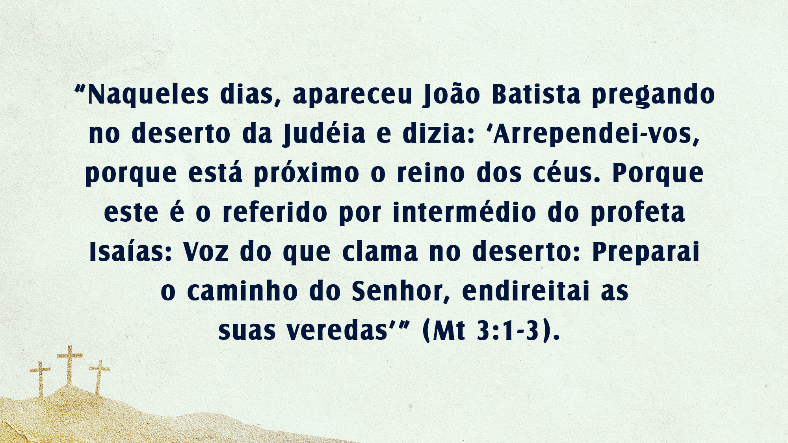

Slide 4

O arrependido verdadeiramente percebe e se sensibiliza com as consequências ruins que seus atos causaram.

Slide 5
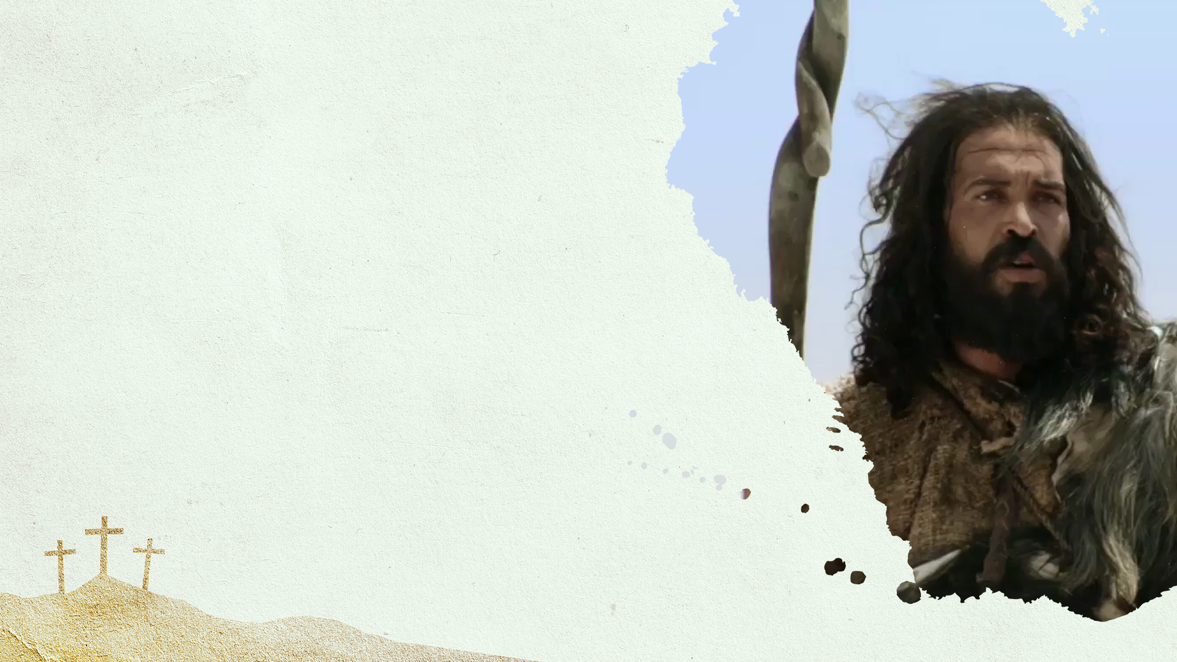
João Batista foi um profeta enviado por Deus, com o objetivo de preparar as pessoas para o ministério de Jesus.

Slide 6
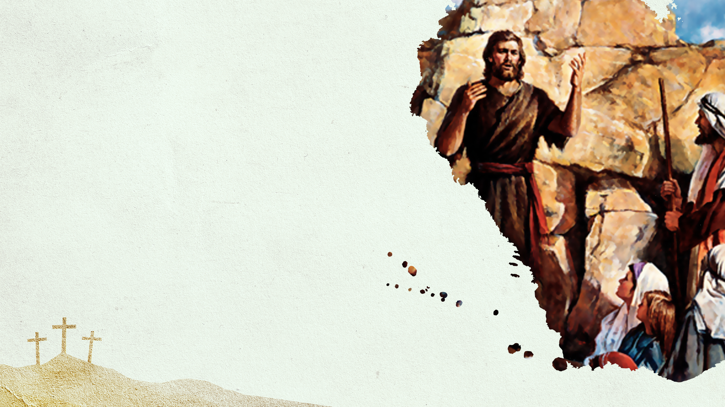
A pregação básica dele, durante seu ministério, foi sobre a necessidade de cada pessoa experimentar o arrependimento, para poder participar do reino de Deus.

Slide 7


O arrependimento verdadeiro compreende três áreas essenciais da vida:
MENTE
arrepender-se é reconhecer intelectualmente o erro praticado.
EMOÇÕES
arrepender-se é tristeza profunda pelo erro cometido.
VONTADE
arrepender-se é dar meia volta e retornar ao caminho da sensatez.

Slide 8
O hábito do pecado precisa ser abandonado, juntamente com todos os lugares, amizades, atividades que fazem o ser humano querer voltar a praticá-lo.

Slide 9

É por meio da conexão entre confissão e abandono do erro que alcançamos misericórdia.

Slide 10

Reconheça seus pecados:
seja profundamente honesto com você mesmo, e confesse seus pecados a Deus, independente de quais forem.

Slide 11

Peça perdão:
peça a Deus para perdoar seus pecados, sabendo que ele está disposto a fazer isso sempre que você precisar dEle.

Slide 12

Receba o perdão de Deus em sua vida:
depois de ter confessado e se afastado do seu pecado, creia no perdão de Deus.

Slide 13

Viva uma vida vitoriosa em Cristo!
Agora que você foi perdoado, submeta sua vida ao controle do Espírito Santo e seja transformado pela graça diariamente.

Slide 14

Você foi chamado para a liberdade e o arrependimento é essencial para receber tudo o que Jesus tem para você.

